Slide 1
Sesión 4: Arduino básico para Robótica Educativa
@MiguelACasanova

Slide 2
Propuestas de RETOS para los profesores (alumnos)
Sigue-líneas
Detección de obstáculos
Sumo
Robot bípedo
Brazo robot
Robot araña
¿?

Slide 3
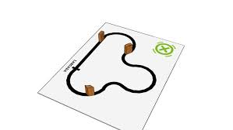
Detección de obstáculos
Tenemos que ponerle ojos a nuestro robot… para que vea los obstáculos.
Bueno estos no… aunque también podemos ponérselos… otros…

Slide 4
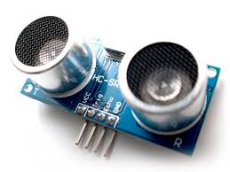
Sensores de ultrasonidos
“Solución”: Para saber si el robot tiene un obstáculo delante lo más sencillo es utilizar un sensor de ultrasonidos.

Slide 5
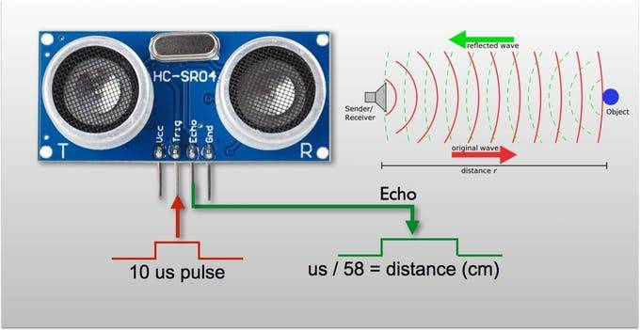
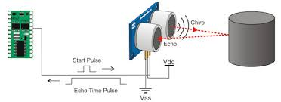
¿Cómo se hace esto con el Arduino?
¿Cómo funciona?
El sensor HC-SR04 es un módulo que incorpora un par de transductores de ultrasonido que se utilizan de manera conjunta para determinar la distancia del sensor con un objeto colocado enfrente de este. Un transductor emite una “ráfaga” de ultrasonido y el otro capta el rebote de dicha onda. El tiempo que tarda la onda sonora en ir y regresar a un objeto puede utilizarse para conocer la distancia que existe entre el origen del sonido y el objeto.

Slide 6
¿Cómo se hace esto con el Arduino?
¿Cómo se hace utiliza con Arduino?
#include <NewPing.h> // Hay que utilizar una librería de programación
#define TRIGGER_PIN 12
#define ECHO_PIN 11
#define MAX_DISTANCE 200
/*Crear el objeto de la clase NewPing*/
NewPing sonar(TRIGGER_PIN, ECHO_PIN, MAX_DISTANCE);
void setup() {
Serial.begin(9600);
}
void loop() {
delay(1000); // Esperar 1 segundo entre mediciones
// Obtener medicion de tiempo de viaje del sonido y guardar en variable uS
int uS = sonar.ping_median();
Serial.print("Distancia: "); // Imprimir la distancia medida a la consola serial
Serial.print(uS / US_ROUNDTRIP_CM); // Calcular la distancia con base en una constante
Serial.println("cm");
}

Slide 7
Pensamiento computacional
¡Escribe con tus palabras lo que tiene que hacer el robot!
A esto le llamamos pseudocódigo
¡Hazlo ahora en un bloc de notas o en IDE de Arduino!
Utiliza // para comentar cada línea o /* … */ para comentar un párrafos completos.
Remember!

Slide 8
También puedes hacer un diagrama de flujo
Hay multitud de formas de programar un robot para que esquive obstáculos, pero te vamos a explicar el funcionamiento de una de ellas. Estas son las tareas que debe hacer el robot:
Tomar medidas
Comprobar detección de obstáculo
Ejecutar el movimiento correcto

Slide 9
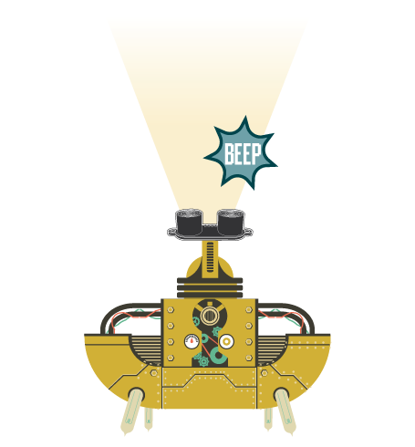
1) Tomando medidas
A medida que el robot se mueva vamos comprobando si hay o no algún obstáculo delante. Enviamos una señal en espera de recibir eco.

Slide 10
2) Detectando obstáculos
Si detectamos un obstáculo, antes de que se produzca una colisión debemos decidir cómo esquivarlo, haciendo girar el robot hacia uno u otro lado.

Slide 11
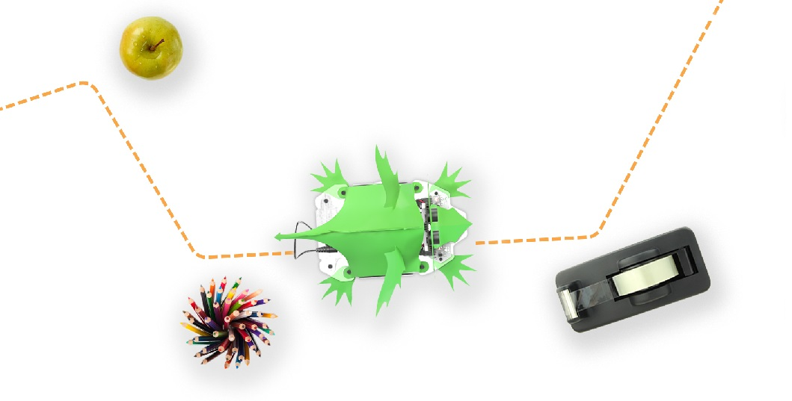
3) Ejecutando el movimiento correcto
En este último paso, tan sólo tendremos que mover las ruedas del robot para que describa la trayectoria decidida en el paso anterior.

Slide 12
Programando que es gerundio
int sensorizq = 8;
int sensorder = 9;
// Motor A
int ENA = 6;
int IN1 = 13;
int IN2 = 12;
// Motor B
int ENB = 5;
int IN3 = 11;
int IN4 = 10;
int vel = 150;
void setup()
{
pinMode (ENA, OUTPUT);
pinMode (ENB, OUTPUT);
pinMode (IN1, OUTPUT);
pinMode (IN2, OUTPUT);
pinMode (IN3, OUTPUT);
pinMode (IN4, OUTPUT);
pinMode( sensorizq , INPUT) ;
pinMode( sensorder , INPUT) ;
}
Creamos dos variables con las que declararemos las dos entradas para los sensores, y de esta forma tener siempre claro qué sensor es el de la izquierda y cual el de la derecha.
Definimos los pines que utilizamos para cada motor, una variable para la velocidad y configuramos los pines de motores y sensores.

Slide 13
Programando que es gerundio (y 2)
void loop()
{
int valor1 = digitalRead(sensorizq) ;
int valor2 = digitalRead(sensorder) ;
if (valor1 == 1 && valor2 == 1)
Adelante();
if (valor1 == 1 && valor2 == 0)
Izquierda();
if (valor1 == 0 && valor2 == 1)
Derecha();
if (valor1 == 0 && valor2 == 0)
Parar();
}
Haremos que las variables de los sensores tomen en todo momento el valor de las entradas a las que los hemos conectado. Y teniendo el estado de los infrarrojos, y con las funciones que hicimos en la sesión anterior, el funcionamiento será el siguiente:
Para que el robot se mueva hacia delante los dos sensores deberían estar sobre el circuito dibujad en negro, o sea que deberíamos estar recibiendo un “1” en las dos entradas digitales a las que los hemos conectado.
Si el robot se desvía hacia la izquierda, el sensor izquierdo transmitirá “0”, y tendremos que hacer que gire hacia la derecha para corregirlo.
Y siguiendo la misma lógica, hacemos que gire a la izquierda si se ha salido por la derecha y que se pare si se ha salido del circuito totalmente (que esperemos que no ocurra).
void Derecha ()
{
//Direccion motor A
digitalWrite (IN1, LOW);
digitalWrite (IN2, HIGH);
analogWrite (ENA, vel); //Velocidad motor A
//Direccion motor B
digitalWrite (IN3, HIGH);
digitalWrite (IN4, LOW);
analogWrite (ENB, vel); //Velocidad motor A
}
Recuerda que tenéis que añadir también las funciones de movimiento para completar el código

Slide 14
¡A jugar!
¡A jugar!

